Slide 1
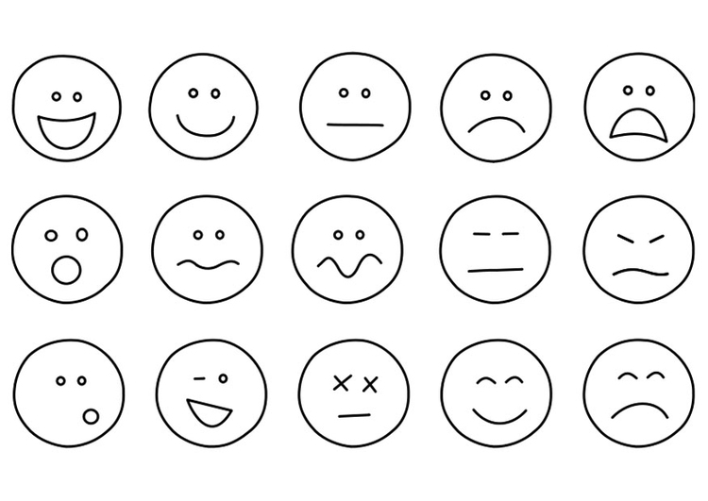
Эмоции.
Виды эмоций
Презентация для занятий по дополнительной общеобразовательной программе
«Преодолевая трудности общения»
Тема 2/12
Шайдурова Валентина Федоровна
Учитель английского языка
ГБОУ «Школа №106»
Санкт-Петербург

Slide 2
Чувства и эмоции
Ежедневно человек переживает различные виды эмоций и чувств.
Чувство - отношение человека к различным явлениям и предметам действительности.
Эмоции – это реакции человека на различные раздражители, грубо говоря, это частный вариант чувств.

Slide 3
Классификация видов эмоций
по отношению к различным сферам жизни
1. Высшие. Отвечают высшим социальным потребностям
– любовь к Родине, своему народу, другим людям.
2. Моральные. Чувства, испытываемые к обществу,
самому себе – дружба, совесть, любовь и другие эмоции,
отвечающие за межличностные отношения.
3. Практические. Возникают в процессе трудовой
деятельности, связаны с ее успешностью и не успешностью.
4. Интеллектуальные. Появляющиес я при умственной
деятельности стабильные и устойчивые чувства.
Такие как любознательность, удивление,
радость познания истины.

Slide 4
Основные функции эмоций
Мотивационно-регулирующая.
Эта функция выражается в том, что эмоции
часто являются побуждающим фактором,
моделируют поведение человека.
2. Коммуникативная – внешнее выражение эмоций
помогает человеку общаться с другими людьми.
3. Сигнальная. Эмоция, реакция на раздражители
дает человеку возможность понять, какие из потребностей
требуется удовлетворять в первую очередь.
4. Защитная функция позволяет среагировать на опасность
и спасти человека от неприятностей.

Slide 5
Виды положительных эмоций
Интерес –
состояние, помогающее развитию умений, навыков
и приобретению новых знаний.

Slide 6
Виды положительных эмоций
2. Радость – состояние, свидетельствующее
о возможности наиболее полно удовлетворить одну
из своих актуальных потребностей.
И тем это ощущение ярче,
чем меньше была вероятность получения желаемого.
Порой радость может перерастать в восторг,
эйфорию, ликование.

Slide 7
Виды положительных эмоций
3. Симпатия – может основываться
на общих интересах и увлечении.
Это чувство при определенных обстоятельствах
может развиться
в восхищение, дружбу, любовь,
уважение, доверие.

Slide 8
Виды отрицательных эмоций
Страдание – связано с получением информации о
невозможности удовлетворения
важных жизненных потребностей,
часто протекает в форме стресса.

Slide 9
Виды отрицательных эмоций
2. Гнев – вызывается появлением неожиданных
препятствий на пути удовлетворения потребности
исключительно важной для человека.
Обычно эта эмоция протекает в виде эффекта
не особо длительного по времени.

Slide 10
Виды отрицательных эмоций
3. Отвращение – вызывается обстоятельствами,
предметами, людьми соприкосновение с которыми
вызывает резкое противоречие с нравственными,
эстетическими, идеологическими принципами
человека.
При сочетании с гневом в межличностных отношениях
может провоцировать агрессию.

Slide 11
Виды отрицательных эмоций
4. Презрение – порождается разногласием
в жизненных установках человека с поведением
и жизненной позицией другого человека.

Slide 12
Виды отрицательных эмоций
5. Страх – появляется при получении информации
о возможной угрозе благосостоянию.
Может вызываться не реальной опасностью,
а воображаемой, этим и отличается от эмоции страдания.

Slide 13
Виды отрицательных эмоций
6. Стыд – появляется при осознании
несоответствия своих поступков,
помыслов нормам общепринятой морали
или собственным установкам.

Slide 14
Удивление является нейтральной эмоцией,
но является невероятно сильной по воздействию,
блокируя все предыдущие эмоции.
Вызывается удивление в результате неожиданного
развития обстоятельств, может переходить в интерес.

Slide 15
Эмоции необходимы человеку,
их дефицит (как положительных, так и отрицательных)
обычно восполняют с помощью фильмов, книг,
занятий спортом.
Поэтому пытаясь контролировать собственные эмоции
нужно стремиться не к бесчувственности,
а к способности трезво размышлять
в любых жизненных ситуациях.

Slide 16
Источники
http://www.psyworld.ru/for-students/cards/general-psychology/978-2010-11-30-15-13-16.html
http://www.grandars.ru/college/psihologiya/emocii-i-chuvstva.html
http://womanadvice.ru/vidy-emociy
http://www.wallpps.ru/wallpapers/3d/491.html
https://yandex.ru/images/search?img_url=http%3A%2F%2Fnl.toluna.com%2Fdpolls_images%2F2012%2F05%2F01%2F0a285201-b8ea-4d68-b6b3-f935310f32f9.png&_=

